Slide 1
ATLAS前向缪子探测器升级工作进展
周意，刘建北
核探测与核电子学国家重点实验室
中国科学技术大学
LHC 实验物理分析及探测器升级研讨会
2018-06-29

Slide 2
课题目标以及考核指标
课题目标：
研制满足ATLAS二期升级要求的基于多气隙阻性GEM的前向μ子探测器原型。
考核指标：
计数率： ～100kHz/cm²
时间分辨： < 1ns
位置分辨： < 150μm
探测效率： > 95%

Slide 3
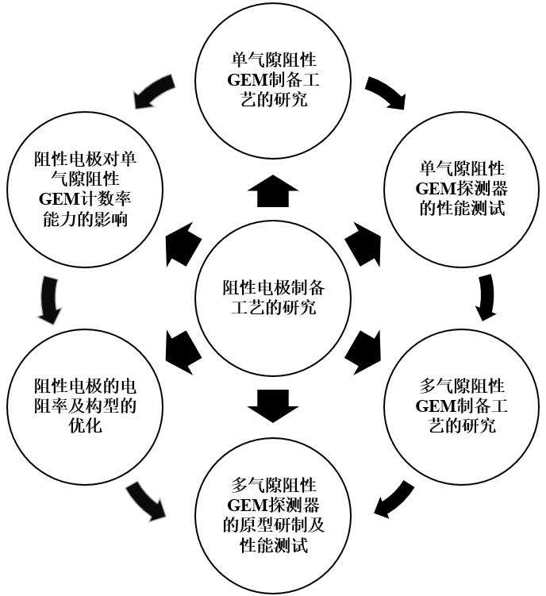
技术路线和已开展的研究工作
探测器研制技术路线图
已开展的研究工作
探测器性能模拟
阻性电极的研制
基于碳浆料的阻性电极
基于类金刚石碳基薄膜(DLC)的阻性电极
单气隙阻性GEM探测器原型的研制与性能测试
探测器原型的设计与制作
探测器的性能测试
多气隙阻性GEM探测器原型的研制
采用碳浆料阻性电极的探测器
采用DLC阻性电极的探测器

Slide 4
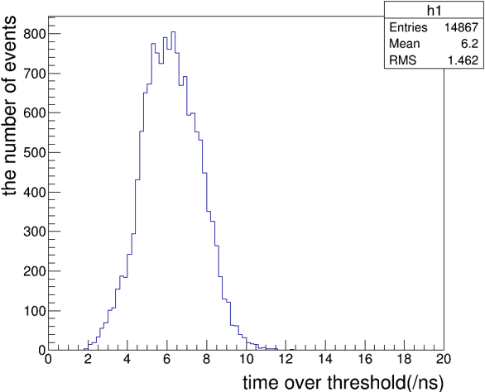
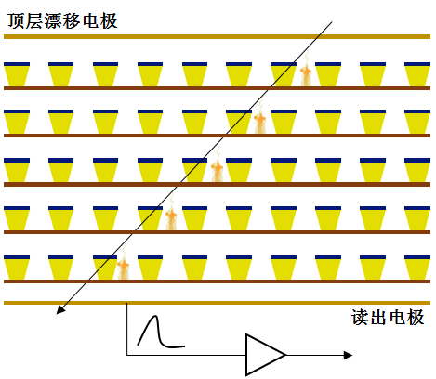
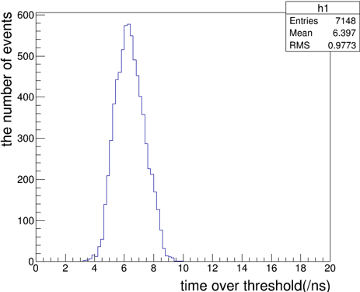
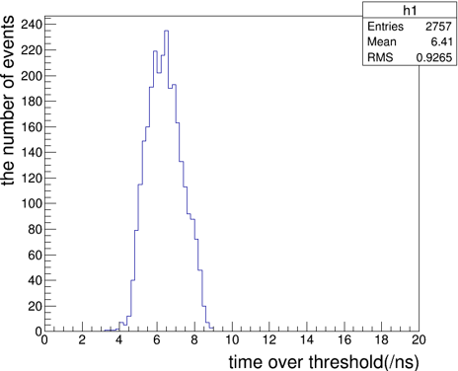
多气隙阻性GEM探测器模拟
传统MPGD的时间分辨能力
多气隙阻性GEM探测器的模拟结果
探测器漂移区长，原初电离的时间统计涨落大；
电子的漂移速度相对较小；
时间分辨通常在几个ns左右；
一层气隙
三层气隙
时间分辨:~1.5ns
时间分辨：1.13ns
多气隙阻性GEM气体探测器
多层结构能够有效的减小原初电离所带来的时间晃动。
全阻性结构保证读出电极能够接收到最快的感应信号；
气隙： 0.25mm
膜间电压： 500V
漂移区电场：1kV/cm
信号阈值： 5%×信号幅度
五层气隙
七层气隙
时间分辨：0.98ns
时间分辨：0.93ns

Slide 5
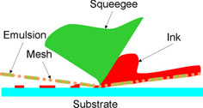
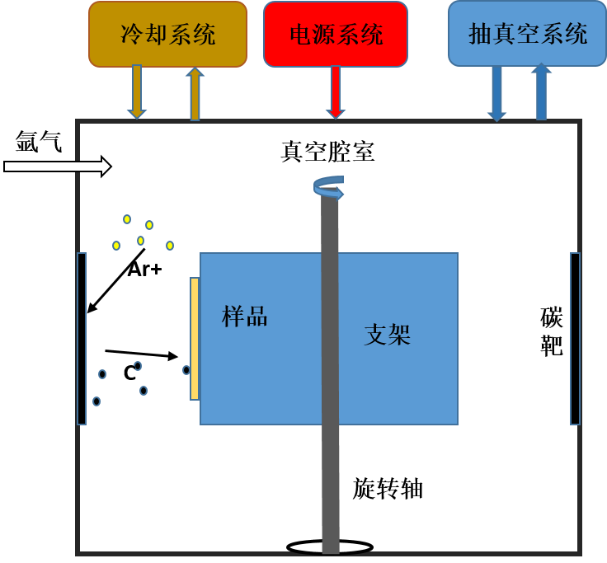
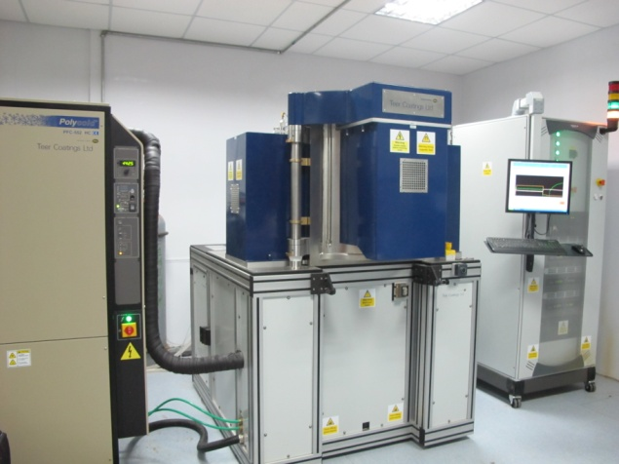
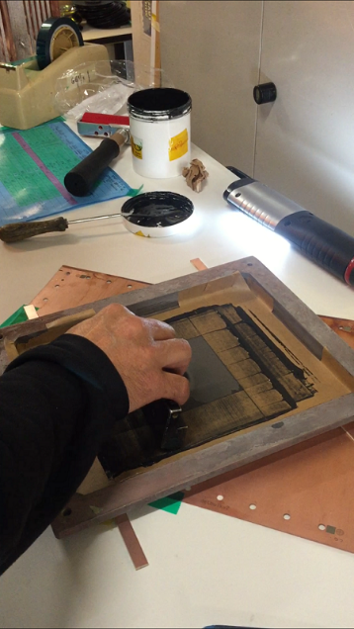
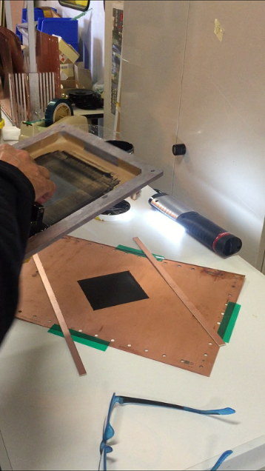
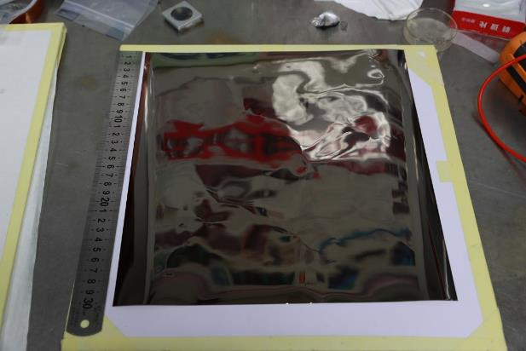
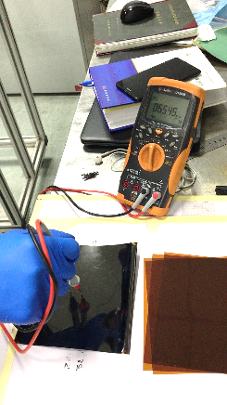
阻性电极的研制：尝试两种方法
使用碳浆料和平板印刷方法制作
使用DLC和磁控溅射方法制作
用于DLC制备的磁控溅射设备(Teer 650)
磁控溅射方法原理
Ar被电离成Ar⁺离子
Ar⁺离子轰击靶材溅射出碳原子
碳原子在电场作用下加速并沉积在样品上
在Kapton上制备出的DLC样品

Slide 6
两种阻性电极的比较
使用平板印刷制作的碳浆料阻性电极的优缺点
使用磁控溅射制作的DLC阻性电极的优缺点
优点：
制作快速简单；
电极厚度通常在几个微米左右，能有效阻挡液体的渗透；
缺点：
调整电阻率时浆料的配比调整耗时长；
在一些需要粘接并施加压力的过程中，会出现电阻率不受控制的发生改变(通常是不受控制的变大)；
单层阻性GEM探测器打火时会使得阻性电极上的碳浆料溅起并附着在孔壁上，导致上下电极导通；
优点：
电阻率控制精确，并且比较容易做出调整；
在粘接并施加压力的过程中电阻率变化较小，并且变化可控制；
对打火的抗性极强，探测器打火过程不会有碳溅起；
DLC上可以镀铜，因此可以通过光刻及刻蚀方法制作出具有复杂功能的电极；
缺点：
在硬基地材料上制作时面积难以做大；
通常厚度在100nm左右，无法完全阻挡液体渗透，导致某些刻蚀过程很难控制；
鉴于DLC阻性电极的这些优点，即使当前DLC阻性电极的制备仍然有一些重要的技术问题有待解决，我们仍然选择了DLC作为探测器阻性电极的解决方案。在单层阻性GEM探测器制做时，我们采用了以下方案来克服目前DLC阻性电极存在的缺点：
将DLC沉积在Kapton薄膜上作为阻性电极，然后把DLC阻性电极粘接在读出电极PCB上；
在DLC与读出电极之间使用Prepreg取代原来绝缘用的Kapton，防止小孔刻蚀时化学溶液穿过DLC腐蚀到绝缘层。

Slide 7
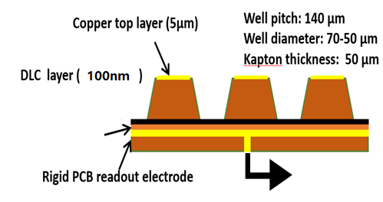
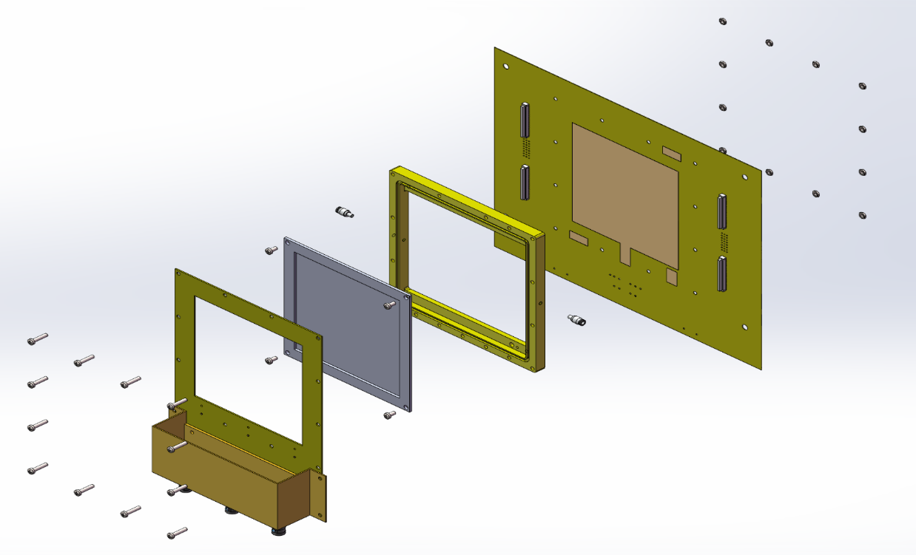
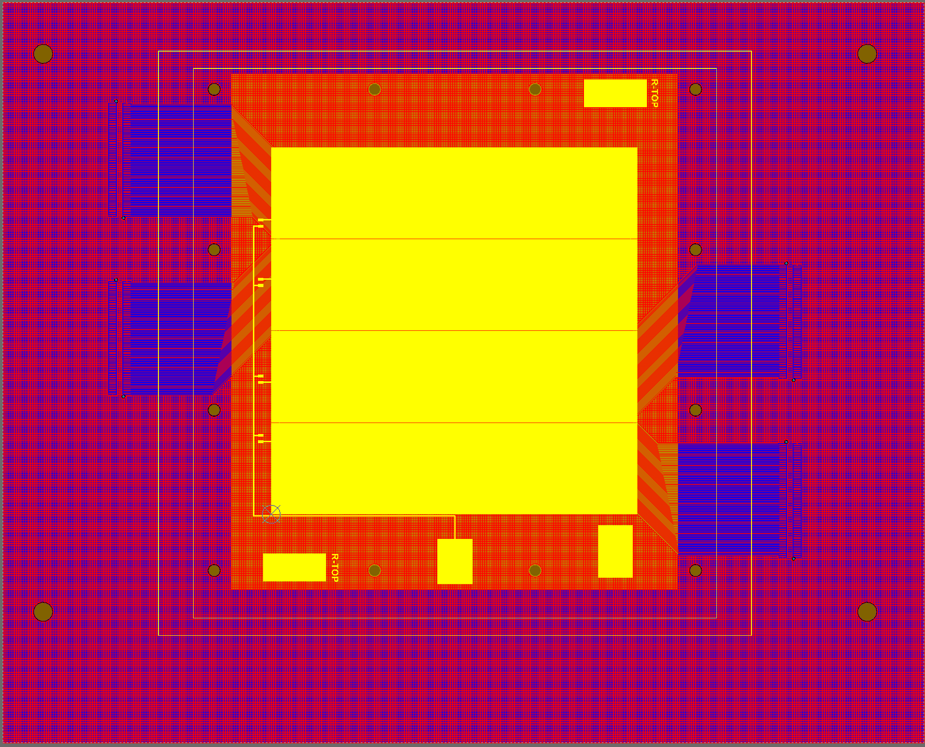
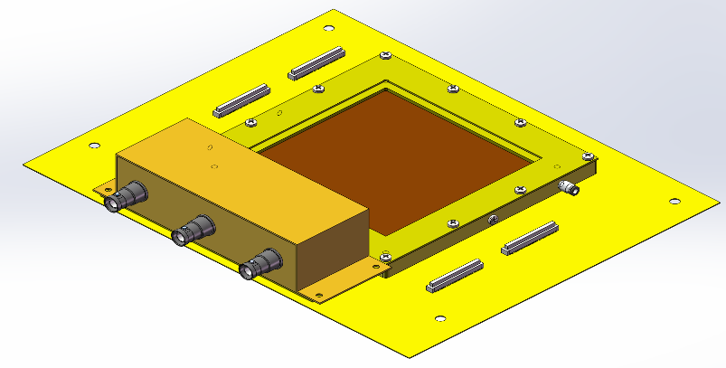
单气隙阻性GEM探测器V1版 — 设计 (1D Readout)
Prepreg
μRWELL+Readout
Frame
Drift
Window
Resistive Layer Contact
Drift Contact
Top Copper contact

Slide 8
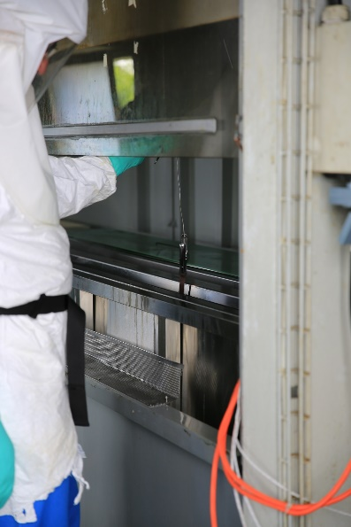
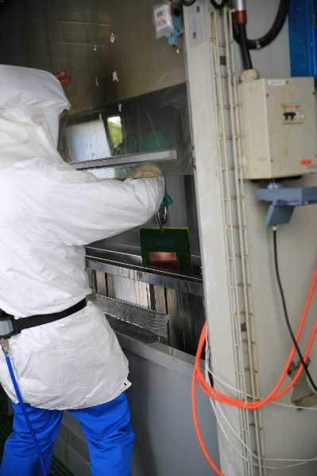
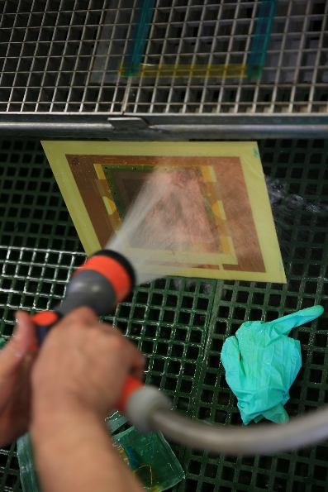
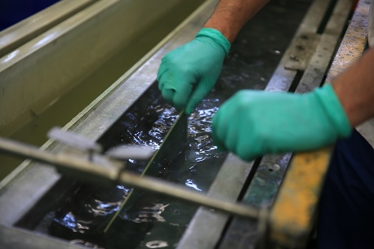
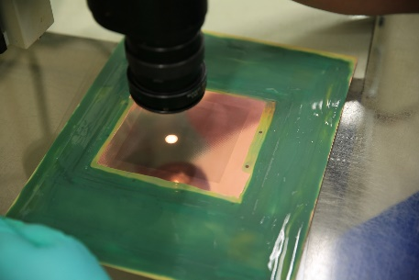
单气隙阻性GEM探测器的制作（I）
Top Layer Patterning + Kapton Etching
刻蚀不够的话需要继续
刻蚀速度标定
Kapton刻蚀
肥皂水清洗
刻蚀结果检测
清水冲洗

Slide 9
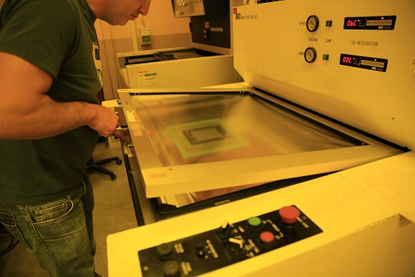
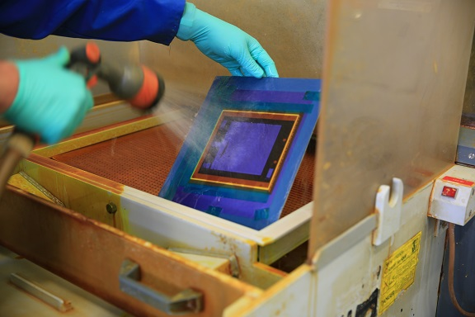
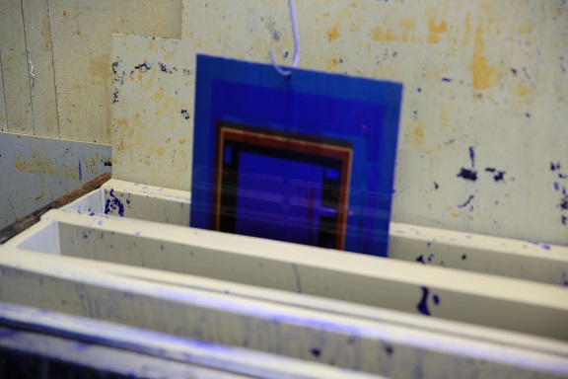
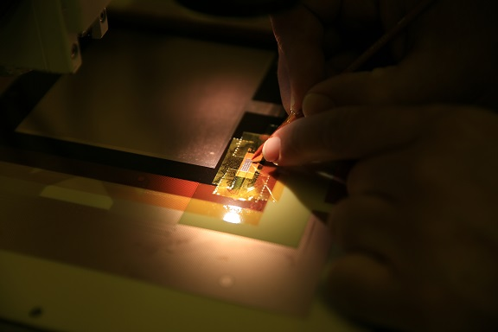
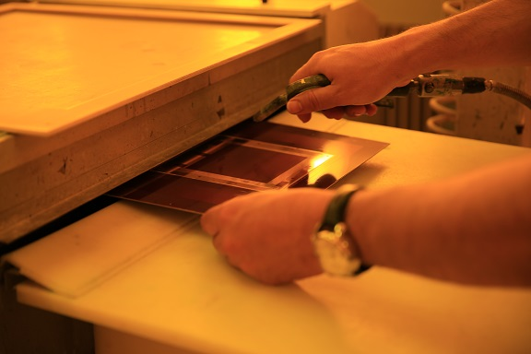
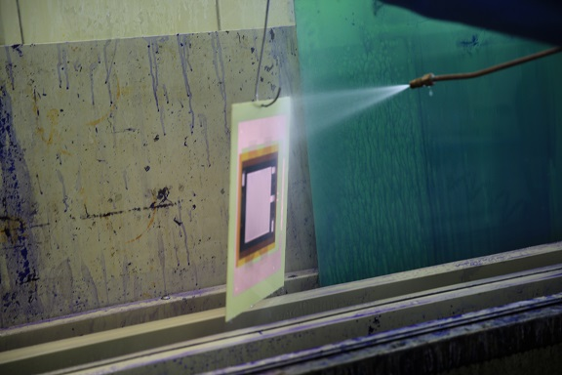
单气隙阻性GEM探测器的制作（II）
Copper etching + Resistive layer connecting
掩膜+光刻
铜刻蚀
移除光阻材料
阻性电极与电压输入点连接
干燥
清洗

Slide 10
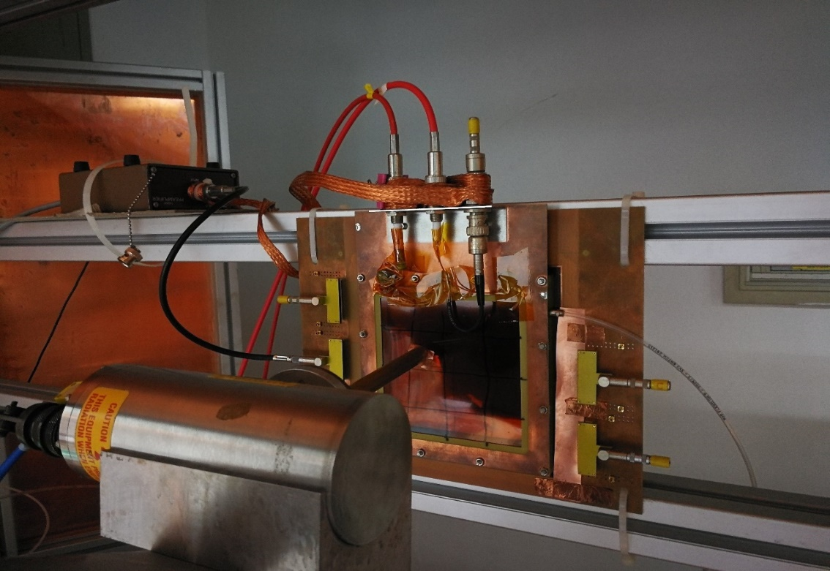
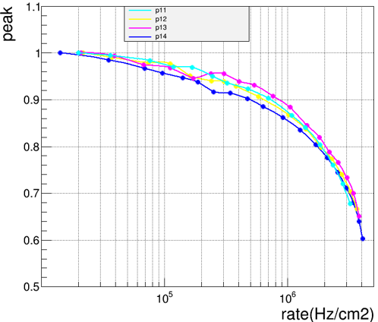
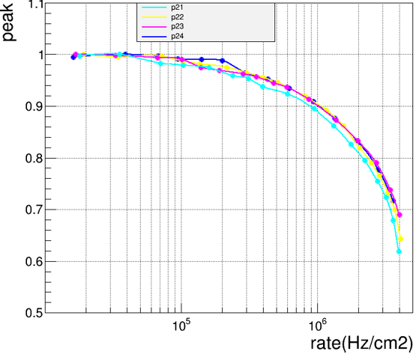
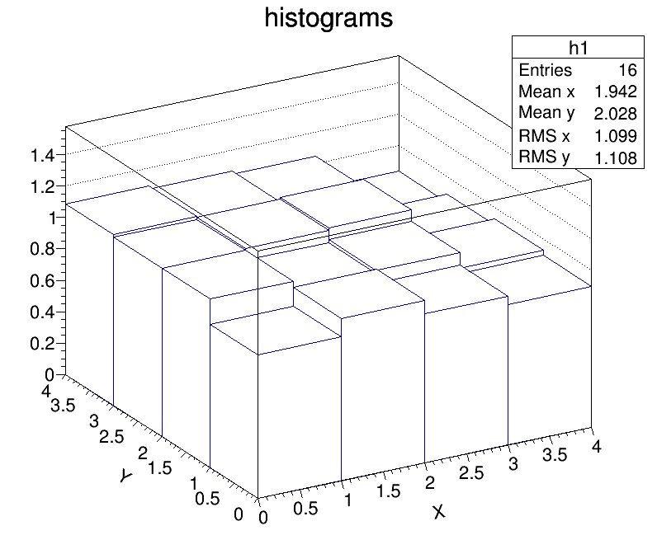
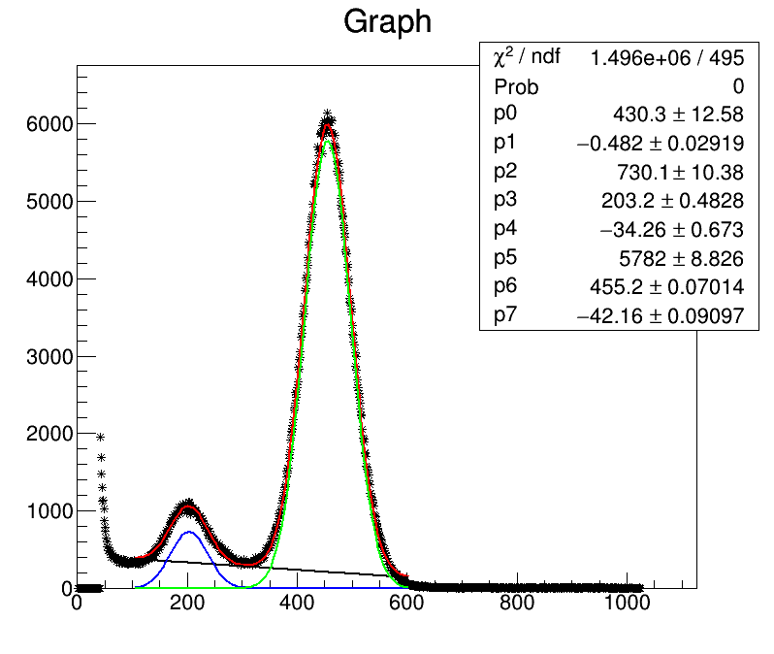
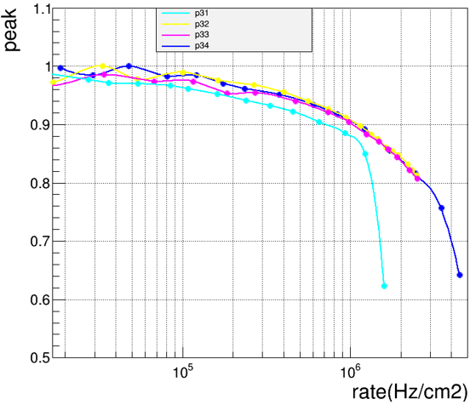
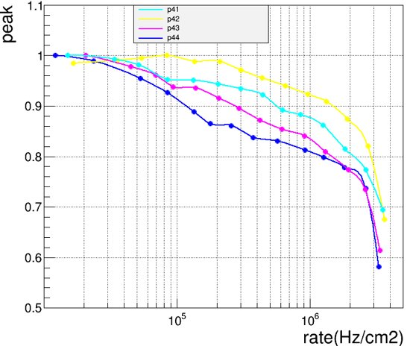
单气隙阻性GEM探测器V1版 — 实验室性能测试
DLC
气体： Ar:CO2/93:7
漂移区： 3mm
P41 | P42 | P43 | P44
P31 | P32 | P33 | P34
P21 | P22 | P23 | P24
P11 | P12 | P13 | P14
Cu Electrode
Drift
Drift: -300V
DLC: 405V
Cu Electrode: 0V
Readout
100 kHz/cm²
Cu X-ray
5.5mm准直孔
增益：～1800±10%
能量分辨：～22%

Slide 11
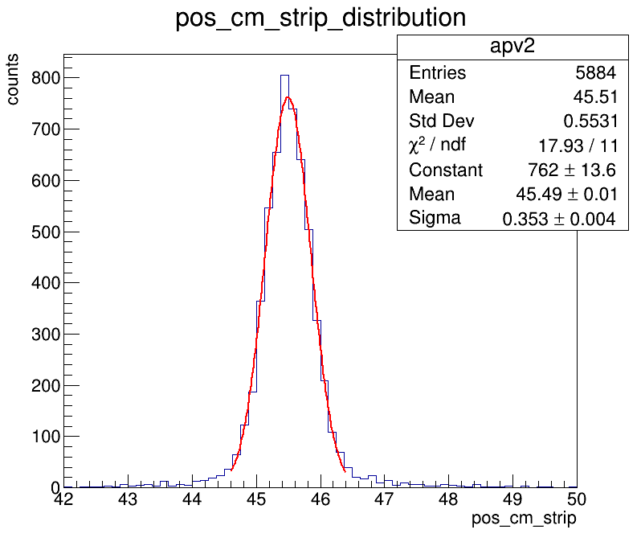
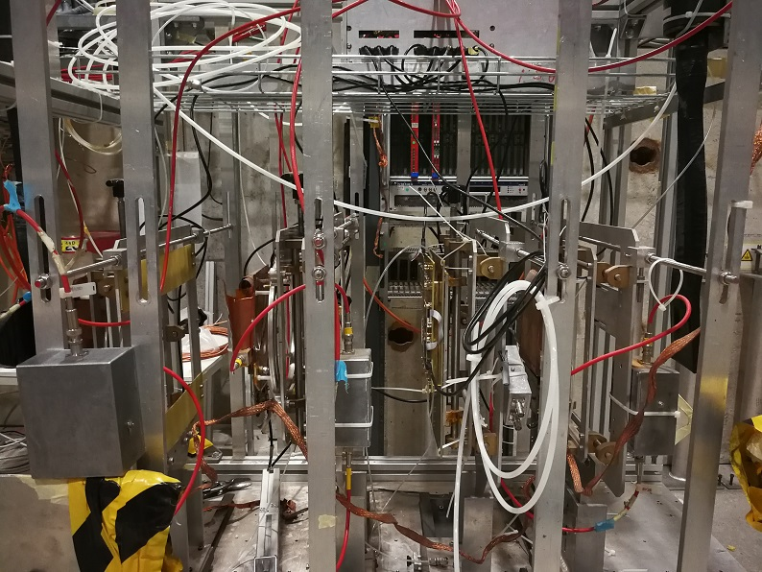
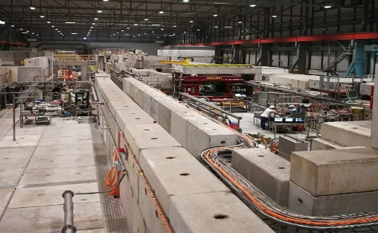
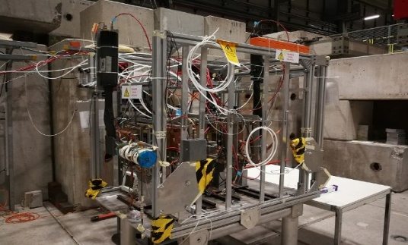
单气隙阻性GEM探测器V1版 — 束流测试
S1 & S2 for trigger
S3 & S4 for trigger
150GeV Muon Beam
Beam line
GEM1
GEM2
μRWELL
GEM3
位置分辨：
0.353×400 μm=141μm
由于缺少GEM tracker的位置信息，无法对齐，因此位置分辨不佳
APV25 FEE + SRS System
Gas：Ar/CO₂=93/7

Slide 12
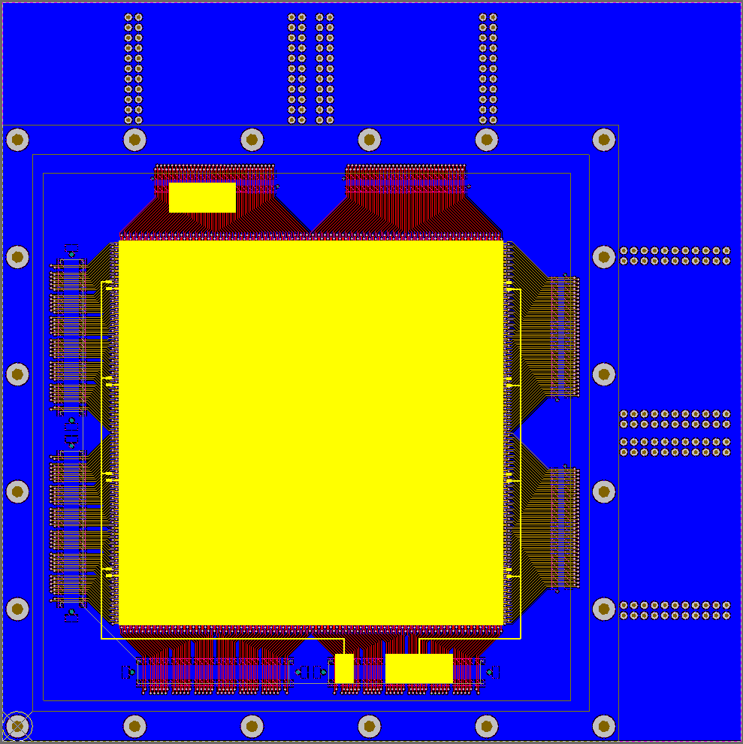
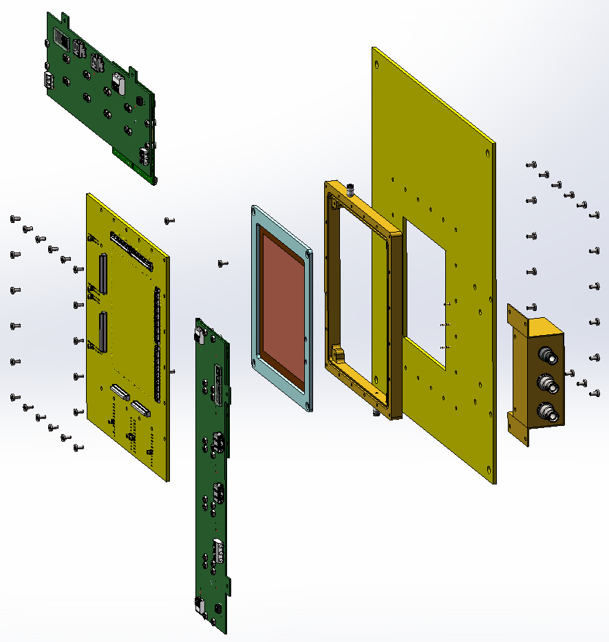
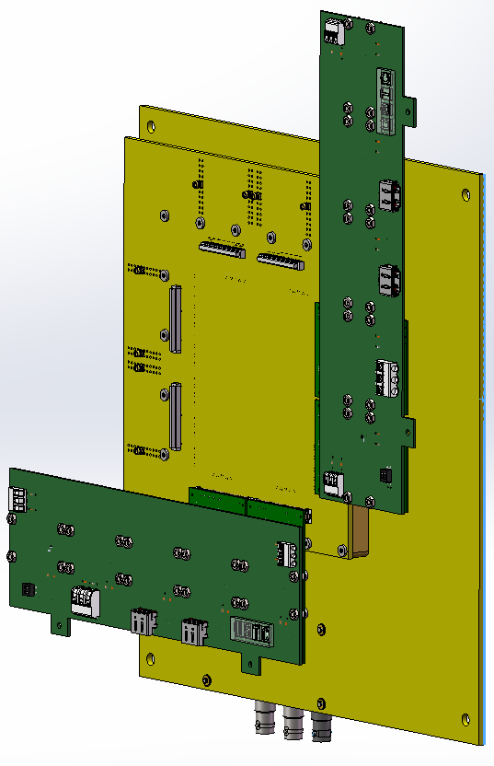
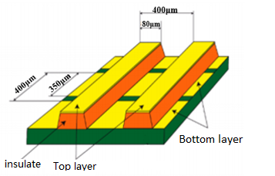
单气隙阻性GEM探测器V2版 — 设计 (2D Readout)

Slide 13
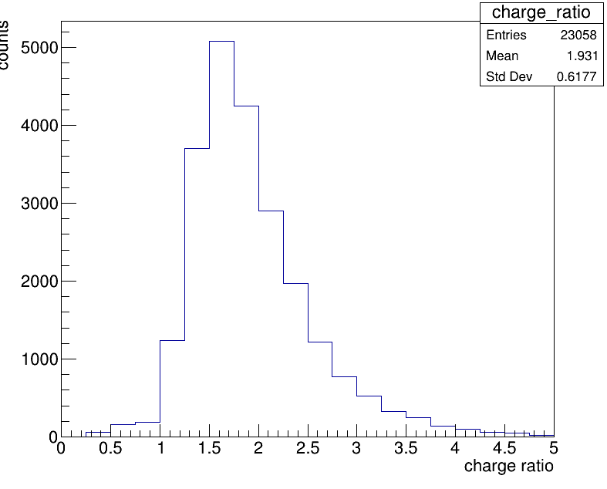
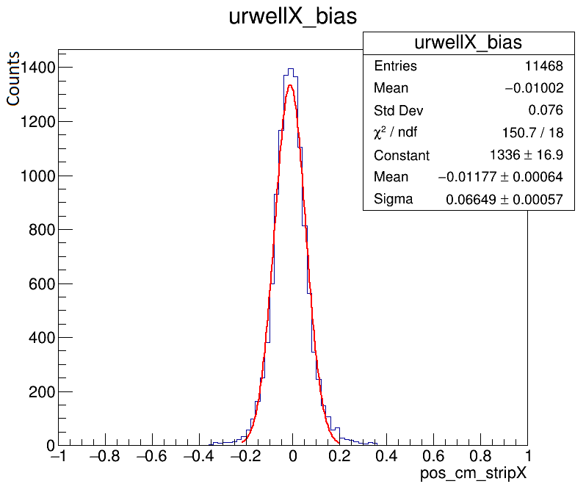
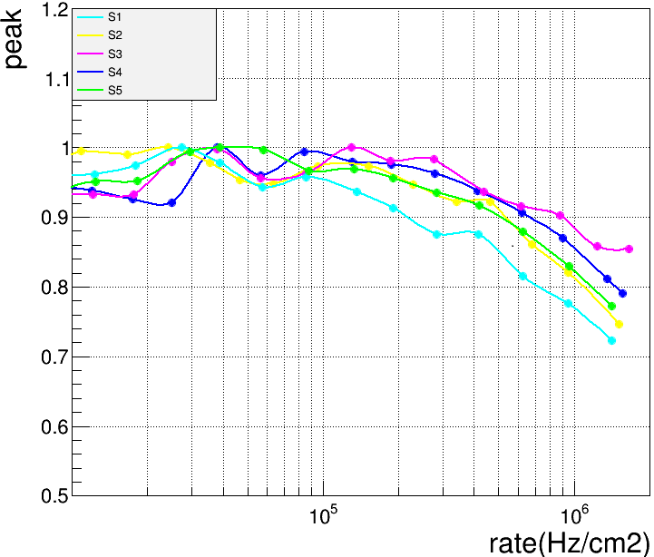
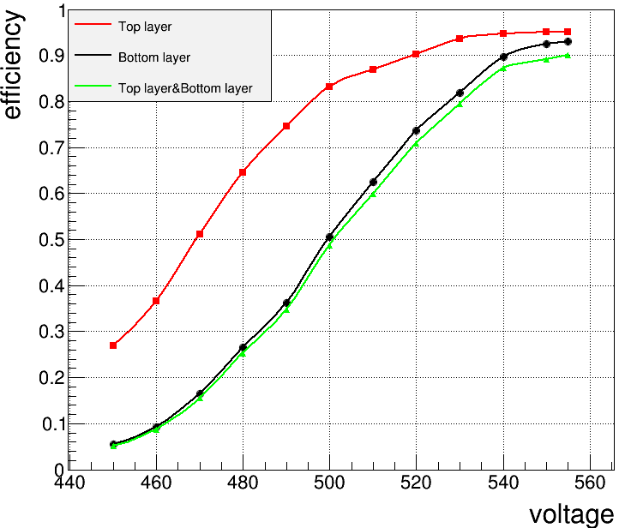
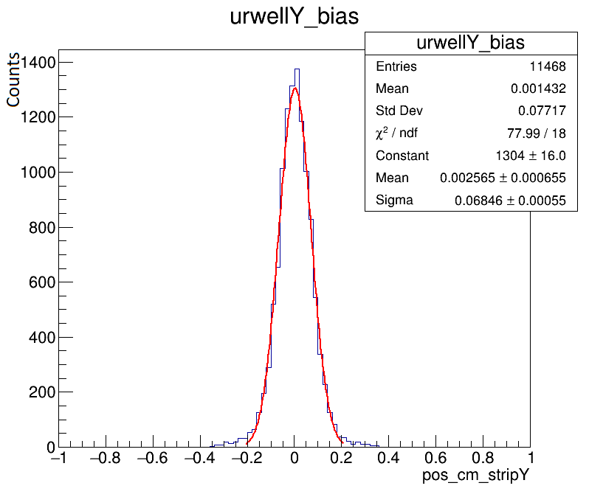
单气隙阻性GEM探测器V2版 — 性能测试
Argon:C4H10=95:5
Source: 8keV Copper x-ray
Rate capability: >100kHz/cm²
The signal amplitude of Top layer is 1.9 times larger than that of Bottom layer
Sigma: 66μm
150GeV Muon Beam
100 kHz/cm²
150GeV Muon Beam
S2
S4
S1
Source: 8keV Copper x-ray
Sigma: 68μm
Gain: ～3500
Top layer(Y) efficiency : ~95%
Bottom layer(X) efficiency: ~92%
Top & Bottom efficiency: ~90%
S3
S5
Collimator: ～5.5mm

Slide 14
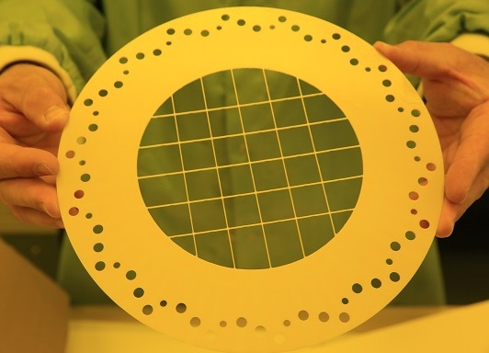
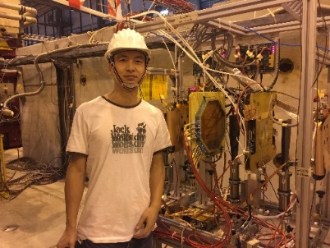
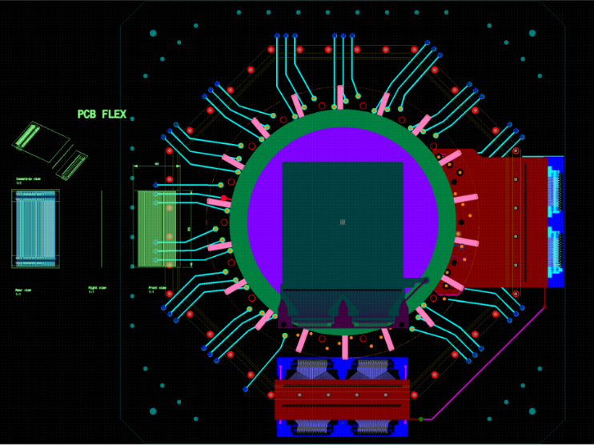
多气隙阻性GEM探测器V1版（2017年）
工作时靠静电力吸紧形成井型
由于当时缺乏DLC阻性电极，因此采用碳浆料制作了阻性电极。碳浆料阻性电极上无法通过刻蚀形成通孔，因此使用机械钻孔的方式制作了多气隙阻性THGEM探测器原型。该探测器原型在测试中几乎没有信号，可能原因如下：
阻性电极在钻孔过程中内部结构遭到破坏，造成部分断裂；
使用的环氧树脂基材太厚，导致工作时的静电力不足以将放大区的两个部分紧紧吸住形成井型；

Slide 15
多气隙阻性GEM探测器V2版（2018年）
工作时靠静电力吸紧形成井型
使用DLC阻性电极，通过化学方法在单面镀DLC的Kapton薄膜上刻蚀出小孔，制作出了多气隙阻性GEM探测器原型。该探测器的测试系统正在搭建中，预期7月上旬开始测试。
由于DLC无法完全阻隔化学溶液的渗透，因此有一部分孔刻蚀得不完美，可能会对性能造成影响。

Slide 16
下一步工作计划
多气隙阻性GEM探测器性能测试
研究阻性电极电阻率与构型对探测器计数率能力的影响
研究DLC上镀铜工艺
以镀铜DLC为基础，改进多气隙阻性GEM的制作工艺

